Slide 1
Om muskelbruk
- og muskelplager i
fiskeindustrien
- Hva kan gjøres?
Notes:
Denne timen skal handle om muskelbruk og hvilke muskelplager en kan få av å jobbe i fiskeindustrien.
Viktige spørsmål å gi svar på blir:
- hvilke belastninger er de vanligste i næringen?
- hvorfor blir belastning til plager hos noen - men ikke alle?
Og ikke minst - hva kan vi gjøre for å forhindre at ansatte får denne type plager?
-------------------------------------------------------------------------------------------------------------------
Disposisjon og oversikt over lysbildene (til hjelp for den som presenterer) :
Bilde 1: innhold i forelesning
Bilde 2: Arbeidsrelaterte muskelplager
Bilde 3: Hvem får muskelplager?
Bilde 4: Omfang av plager i nordnorsk fiskeindustri
Bilde 5: Ulike former for belastning (1)
Bilde 6: Ulike former for belastning (2)
Bilde 7: Hvordan belastning blir smerte
Bilde 8: "Askepott-teorien"
Bilde 9: Hva er ensidig, gjentagende arbeid (EGA)
Bilde 10: EGA og nakke/skulderplager
Bilde 11: Hvordan redusere EGA?
Bilde 12: Fra EGA til DUA - det utviklende arbeid
Bilde 13: Andre belastninger
Bilde 14: Tunge løft og fare for ryggplager
Bilde 15: Arbeid i kaldt klima
Bilde 16: Tiltak ved arbeid i kaldt klima
Bilde 17: Arbeidsmiljøfaktorer
Bilde 18: Ivareta det gode arbeidsmiljøet

Slide 2
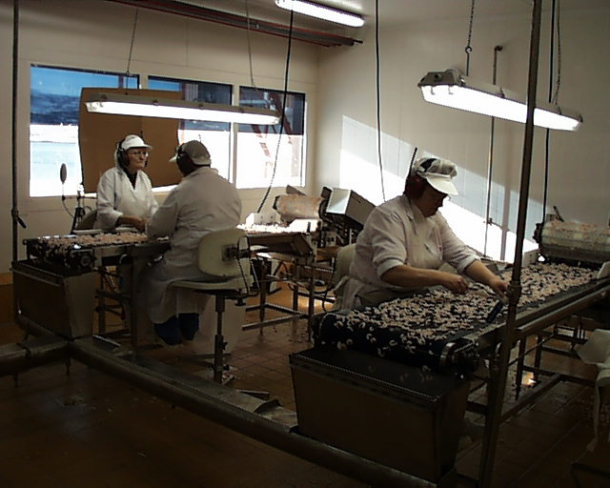
Arbeidsrelaterte muskelplager
Fellesbetegnelse på smerter eller ubehag i muskler, sener eller ledd
Fører til nedsatt bevegelse og funksjon
Har sammenheng med jobben eller en viss arbeidsoppgave
Etter STAMI 1999
Notes:
Det som står på bildet er en definisjon av begrepet Arbeidsrelaterte muskelplager som er laget av Statens arbeidsmiljøinstitutt (STAMI).
” En fellesbetegnelse på smerter eller ubehag i muskler, sener eller ledd, som fører til nedsatt bevegelse og funksjon, og som har sammenheng med jobben eller en viss arbeidsoppgave ”.
For det første: Dette er ingen ”diagnose” i vanlig forstand - men en fellesbetegnelse på smerter eller ubehag vi selv kjenner i kroppen.
Det andre: Det er ikke alltid dette viser seg på blodprøver eller røntgenbilder, MEN smertene kan i verste fall føre til begrenset bevegelse og funksjon - altså gå ut over BRUKEN av kroppen.
Til slutt: For å kalle disse plagene arbeidsrelaterte, bør plagene ha en viss sammenheng med arbeidet.
MEN: vi har et liv utenfor arbeidet også – det er viktig hva vi kommer til arbeidet med av erfaring, liv, belastninger osv.

Slide 3
Hvem får muskelplager?
Muskelplager - årsak til flest fraværsdager fra arbeidsplasser i Norge!
Nakke-/skulder- og ryggplager mest vanlig
Kvinner mer plaget enn menn
Viss nedgang i fravær grunnet alle typer muskelplager fra 1996 til 2000
Notes:
Hvem får muskelplager i den generelle befolkningen i Norge?
(Informasjon hentet fra Statistisk sentralbyrå, Arbeidslivsstudier 2001)
• Muskelplager - det største jobbrelaterte helseproblemet i Norge! Og årsak til at flest ansatte er borte fra jobbene sine.
• Mest utbredt er: nakke/skulder og ryggplager - dette går igjen i ulike næringer.
• Kvinner er mer plaget enn menn, særlig i aldersgruppen 44-66 år (30% kvinner mot 15% menn, ved samme alder). Dette kan forklares ut fra dobbeltarbeid, støttefunksjon/omsorgsfunksjon i familien (både barn og foreldre som trenger hjelp), kroppsstørrelse (maskiner, utstyr tilpasset menn?), eller helt andre faktorer?
(Her kan det eventuelt tas en diskusjon hvis foreleser synes tiden tillater det.)
• Viss nedgang i alle muskel-/skjelettlidelser fra 1996 til 2000 (24 % mot 20 %). Sykefravær henger også sammen med arbeidsmarkedsforhold. Når arbeidsledigheten stiger, synker fraværet og omvendt. Dette forklares ved at folk blir ”redde” for jobbene sine i nedgangstider og ”slapper litt av” når det blir mer ro i arbeidsmarkedet igjen. Dette svinger også avhengig av globale markedsforhold - ”alt henger sammen med alt”, som Gro Harlem Brundtland sa.

Slide 4
Omfang av plager i nordnorsk fiskeindustri
…uavhengig av alder, næring eller avdeling
Notes:
Her viser bildet mer spesifikt omfanget av muskelplager i landbasert fiskeindustri i Nord-Norge fordelt på kjønn. Det er ikke tatt hensyn til alder, næring eller avdeling.
(Data hentet fra AMA’s undersøkelse)
Info om selve tabellen: Fordeling av data er gjort etter kjønn og symptomer siste 12 mnd. - på spørsmål: ”Har du hatt plager fra følgende kroppsdel siste år?”
• Vi ser at nakke-/skulder- og ryggplager (tall framhevet i sort) går igjen som plager blant begge kjønn - slik omfanget av plager er på landsbasis (forrige bilde).
• Særlig er nakke-/skulderplager hyppig forekommende blant kvinner (over 75% svarer ja). Dette kan forklares ved at kvinner ofte og tradisjonelt har mer ensidige arbeidsoppgaver i fiskerinæringa enn det menn har. Næringa har vært nokså tradisjonsbundet angående kjønnsfordeling av arbeidsoppgaver (for eksempel truckførere).

Slide 5
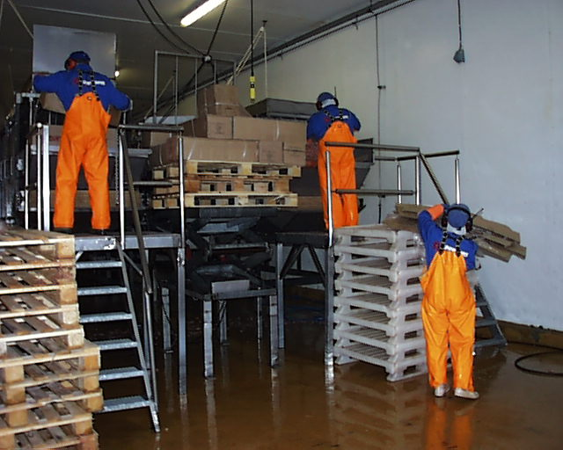
Ulike former for belastning (1)
Gode belastninger
  Kroppen skal brukes!
Uheldige belastninger
  Overbelastninger:
  over evne
  Understimulering: passivitet
Notes:
• Kroppen trenger ulike former for belastninger for å fungere på best mulig måte - den er skapt/bygd for å brukes!
Eksempel her kan være å ta trappa i stedet for heis - eller å gå på jobb i stedet for å kjøre. En viss dose fysisk aktivitet hver dag (minimum 30 minutter) holder oss friske og opplagte, og kan bidra til å forebygge mange ulike typer sykdommer; bl.a. visse kreftformer, hjerte-/karlidelser og sukkersyke (diabetes 2), samt overvekt.
• Plager oppstår når vi overbelaster kroppen, dvs. går over egen tålegrense eller ”det muskler og ledd kan tåle”. Mange sliter med å kjenne egne grenser og tolke signaler på egen kropp. Dette er uheldig, og mange langvarige plager kunne vært unngått, hvis hver enkelt lyttet litt til signalene fra sin egen kropp, framfor å dure i vei… (eks. i overtidsperioder).
• Av denne grunn er det noen arbeidslivsforskere som fortviler over at røykepausene er forsvunnet! Godt arbeidsmiljø og kameratskap på jobb vil kunne være med på å forhindre at plager oppstår - eller at folk likevel vil på jobb, til tross for moderate plager. Men husk: det er bare du som kjenner din egen kropp og er ”ekspert” på den! Du vet selv best når det gjelder deg selv!
• En annen uheldig belastning er det motsatte av overbelastning, understimulering. For eksempel å ha en passiv jobb uten sunne utfordringer eller mangel på tillit fra for eksempel ledelsen. Dette kan gi negative tanker, forsure eget og andres arbeidsmiljø og føre til mistrivsel på jobb. Dette kan i seg selv være med på å fremme plager og fravær fra jobb.

Slide 6
Ulike former for belastning (2)
Kroppslige
  ”fysiske” og/eller ”psykiske” ?
Mellommenneskelige
  ”psykososiale”
Notes:
• Kroppslige belastninger har tradisjonelt blitt delt inn i fysiske eller psykiske belastninger. De fysiske faktorene er knyttet til hver enkelts biologiske arv - og hva vi har gjort med ”denne arven” (passivitet eller hardtrening?)
De psykiske faktorene handler også noe om arv og noe om miljøet vi er oppvokst i, om gode og mindre gode opplevelser, om hvordan vi har det med oss selv, om følelser, reaksjonsmåter osv. Psykiske faktorer handler også om hvordan vi ”driver” oss selv; hva vi har utsatt oss selv for (av utfordringer eller ”understimulering”). Alt dette er med på å forme oss som mennesker i dag - og hva vi tåler og ikke tåler av ulike belastninger. Det sier seg selv, at det blir svært mange ulike reaksjonsmåter på samme type belastning. MEN; muskelfibrene selv skiller ikke på om belastningen er av fysisk, mental, følelsesmessig eller psykisk art - de aktiviseres uansett type belastning.
Det som gjør det vanskelig å forske generelt på dette området, er nettopp at vi alle reagerer så forskjellig på press i ulike situasjoner. Det noen syns er gøy, kan andre oppleve som stress og mas. Mange forhold spiller inn her.
• Vi må ikke underkjenne forholdet til våre omgivelser eller de rundt oss når det gjelder utvikling av plager.
Og her er vi inne på en viktig nivåforskjell når vi tenker omkring disse plagene:
En ting er hvordan vi reagerer med - og inni - vår egen kropp på belastninger i ett gitt arbeidsmiljø (punktet over) - noe annet er møtet med andre mennesker. I tillegg til de ulike måtene vi selv kan reagere på (livserfaringer, dagsform, osv) - så er reaksjonen i høyeste grad avhengig av de vi møter, måten vi møter andre på, samt måten vi blir møtt på av andre! Trivsel vil - som sagt -være med på å forhindre at plager oppstår! Det betyr at vi må ta godt vare på hverandre! Hele tiden!

Slide 7
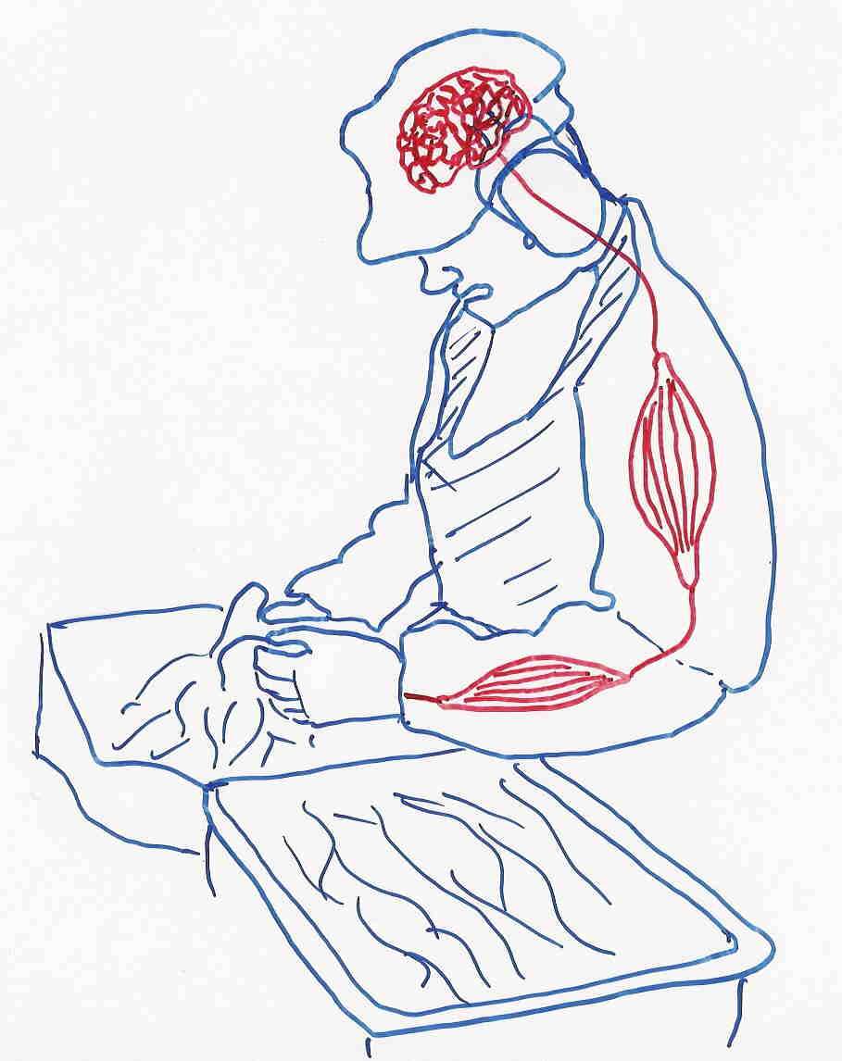
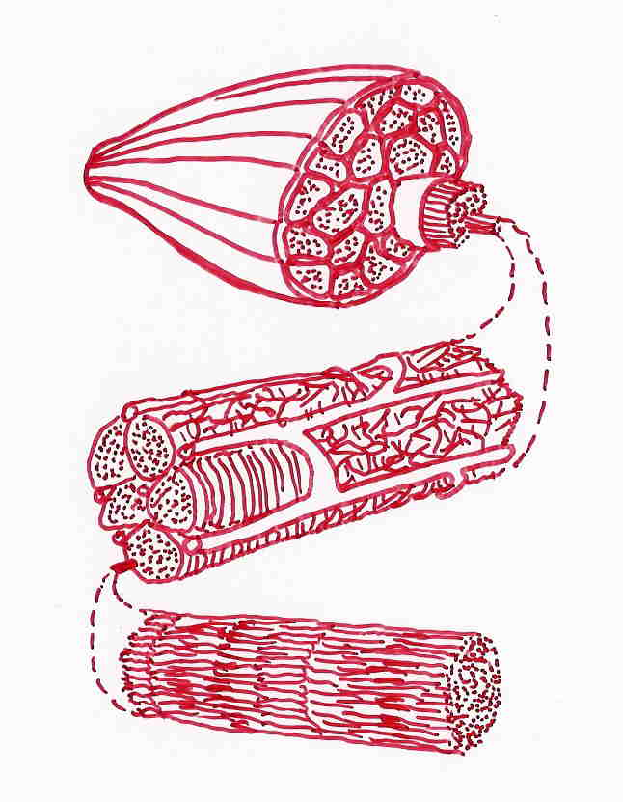
Hvordan belastning blir smerte?
Notes:
Samme belastning gir seg utslag i muskelplager eller smerter hos noen, og økt styrke og treningseffekt hos andre.
Vi skal nå se på årsaker til at belastninger blir til smerte.

Slide 8
”Askepott-teorien”
For å utvikle kraft i muskelen, kobles muskelfibrene inn i en rekkefølge
- fra bunn til topp -
og ut i omvendt rekkefølge, når jobben er gjort...
Noen fibre utnyttes dermed mer enn andre…
slik som Askepott - som var først i jobb om morgenen og sist til hvile om kvelden!
Antall fibre i aksjon
Notes:
Grupper av muskelfibre ”fyrer” eller aktiviseres etter et bestemt mønster.
Ved lav belastning/kraft ”fyres” noen fibre (nederst på pyramiden), jo mer kraft som trengs jo flere fibergrupper/ muskelgrupper kommer til toppen av pyramiden.
Når arbeidet er utført og kraften ikke lenger trengs, kobles fibrene ut i omvendt rekkefølge, toppen først og til slutt de fibrene som først ble aktivisert. Disse fibrene står dermed i fare for å bli overbelastet og kanskje utvikle smerte. De er først i arbeid og sist i hvile =slik Askepott var!
Hvis arbeidet består av lett belastning over tid, vil altså noen fibre arbeide hele tiden; og dermed være i fare for å bli overbelastet.
Dette forklarer at smerter kan oppstå selv av lett arbeid, f.eks. samlebåndsarbeid - og særlig hvis arbeidet er ensidig, gjentagende.

Slide 9
Hva er ensidig, gjentagende arbeid (EGA)?
Lite varierte arbeidsoperasjoner som belaster samme muskelgruppe over tid - - ofte i fastlåste, ubekvemme arbeidsstillinger
Høyt tempo
  og liten innflytelse på tempo og tilrettelegging av arbeidet
Høye krav til syn, fingerferdighet og konsentrasjon
Arbeidet varer mer enn 3-4 timer daglig
Sluttrapport EGA-DUA-prosjektet, NHO 2000.
Notes:
Hva er ensidig, gjentagende arbeid (EGA)?
• Lite varierte arbeidsoperasjoner som belaster samme muskelgruppe over tid, ofte i fastlåste, ubekvemme arbeidsstillinger.
• Høyt tempo og liten innflytelse på tempo og tilrettelegging av arbeidet.
• Høye krav til syn, fingerferdighet og konsentrasjon.
• Arbeidet varer mer enn 3-4 timer daglig.
Dette er en definisjon av EGA hentet fra NHOs sluttrapport fra EGA-DUA-prosjektet (2000), og beskriver innholdet i en type arbeid som samlet - og hvis det varer over tid øker risikoen for muskelplager. DUA står for Det Utviklende Arbeid

Slide 10
EGA og nakke-/skulderplager
Resultater fra undersøkelsen viser at ansatte med nakke/skulderplager jobber mye med EGA
VIKTIG MÅL bør derfor være:
å redusere omfanget av EGA i fiskeindustrien
Notes:
Siden omfanget av nakke-/skulderplager (særlig blant kvinner, 75,6%) er så omfattende, vil det å redusere EGA sannsynligvis være det viktigste tiltaket som kan gjøres innen fiskeindustrien for å redusere omfanget av disse plagene.
EGA har sammenheng med:
• Tradisjoner. Hvem gjør hva i fiskeindustrien? Kvinnearbeid vs mannsarbeid.
• Innføring av ny teknologi. Bare lette, ensidige arbeidsoppgaver igjen?
• Organisering av arbeidet. Kan dette gjøres på nye måter som ikke belaster kroppen på så ensidig måte?

Slide 11
Hvordan redusere EGA?
Forslag til tiltak:
Jobbutvidelse
  Rullering internt i bedriften
  Utvidet ansvarsområde - få opplæring til nye oppgaver - og ikke minst tillit til nye oppgaver...
Notes:
Forslag til tiltak:
Med jobbutvidelse mener vi at den ansatte får flere typer/mer varierte arbeidsoppgaver i løpet av arbeidsdagen:
• Rullering, dvs. ikke bare bytte plass hvor arbeidsoppgavene er identiske.
• Få tillit til utvidelse av ansvarsområdet, få opplæring til andre oppgaver.
Alt dette vil være med på å skape motiverte og kompetente medarbeidere som tar ansvar og viser initiativ og handlekraft.

Slide 12
Fra EGA til DUA - det utviklende arbeid
Hva må til for å få til annen organisering av arbeidet?
  Prosessen må være forankret i bedriften - både hos ledelse og ansatte
  Prosessen må være medarbeiderbasert
    ”Skotrykk”-prinsippet må gjelde!
  Må ha møteplasser som fungerer
    reell dialog - bli hørt & sett
    produksjon av ideer og forslag til forbedringer (PIFF)!
Notes:
• DUA handler om en annen organisering av arbeidet enn den tradisjonelle måten arbeid organiseres på rundt om i bedriftene i dag.
• Helt sentralt for å få dette til, er at både ledelse og ansatte er med i prosessen med å tenke nytt/annerledes, og at alle deler av bedriften er informerte og motiverte!
• DUA er en medarbeiderbasert organisering av arbeidet - de som gjør arbeidet vet best hva som må endres for å få det bedre, ikke ”ekspertene” utenfra.
• Møteplasser og reell dialog mellom ledelse og ansatte må derfor fungere. Det må utvikles et trygt miljø der ansatte kan si i fra og bli respektert og lyttet til.
Når disse tingene er på plass, så er det i tillegg lov å ha det gøy på jobb; i et trygt arbeidsmiljø med fri utveksling av meninger, sitter både kreativitet og latter løst! Det gjentas: Trivsel kan være med på å forebygge fravær grunnet muskelplager!

Slide 13
Andre belastninger
Tunge løft
Uheldige arbeidsstillinger
Høyt arbeidstempo
Kaldt klima
Mellommenneskelige faktorer
Notes:
Her er en oversikt over de andre mest kjente risikofaktorer/ belastninger for muskelplager ved siden av EGA - listet opp i to grupper
Øverst de mest kjente ”fysiske” faktorer som virker direkte på kroppen:
- Tunge løft
- Uheldige arbeidsstillinger
- Høyt arbeidstempo
Nederst faktorer som virker mer indirekte:
- Kaldt klima
- Mellommenneskelige faktorer, som for eksempel
- Liten innflytelse og medbestemmelse
- Mangel på samhold blant ansatte
Vi skal i det følgende gå grundigere gjennom disse faktorene og se hva vi kan gjøre av tiltak for å forebygge plager som dessverre ofte følger med denne type belastninger.

Slide 14
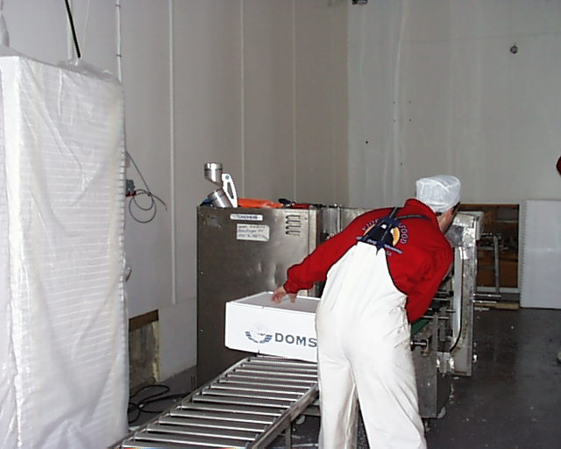
Tunge løft og fare for ryggplager
Bruk gjerne ryggen!
  men behold ryggen rett når du løfter
  unngå samtidig rotasjon
Løft nært inntil kroppen
Reduser arbeid over skulder-/hodehøyde
Plass til bevegelse
Notes:
Dette med tunge løft / uheldige arbeidsstillinger og risiko for ryggplager er viktig å vite noe om!
• Ryggen skal brukes - men uten å skade den!
Musklene i ryggen kan lett bli overbelastet, dersom ikke rygg/mage er trent. Også skivene mellom hver ryggvirvel kan bli skadet, særlig hvis ryggen bøyes og roteres i løftet (eks. snømåking). Viktig at det er god nok plass til å løfte riktig.
• Vise ergonomisk riktige løft.
Riktige løft krever bred/stødig beinstilling, at det som skal løftes holdes nært inntil kroppen - og at ryggens ”normale” krumninger opprettholdes (ikke krumme ryggen for mye, eller rotere den under løftet).
• Igjen: Viktig å ha plass til bevegelse ved løft!

Slide 15
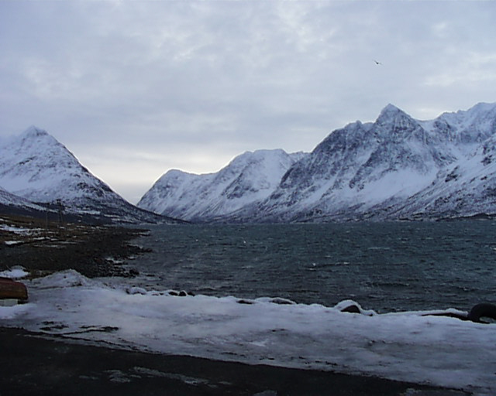
Arbeid i kaldt klima
De som fryser ofte har mer nakke-/ skulderplager enn de som ikke fryser
Notes:
Funn fra undersøkelsen viser at de som fryser ofte har mer plager i nakke/skulder - enn de som ikke fryser.
Vi vet lite om sammenhengen mellom muskelplager og arbeid i kalde omgivelser, men koordinasjonsevnen synker og dermed øker faren for uhell og skader.
En beskyttende reaksjon mot kulde er ofte å heise skuldrene, samt holde armene tett til kroppen - kanskje øker nakke-/skulderplagene av dette?

Slide 16
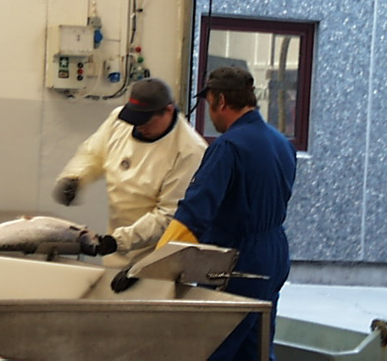
Tiltak ved arbeid i kaldt klima
Økt fokus på valg av arbeidsklær
Mer bruk av fukttransporterende stoffer innerst
Egnet fottøy ved vannsøl og trekk
Notes:
Funn fra undersøkelsen tydet på at bekledningen fortsatt kan bli bedre.
Det er mye trekk i bedriftene - eller ulikheter i temperatur mellom gulv og arbeidshøyde.
De ansatte får ofte gode ytterdresser og lignende fra bedriften – mens det er mindre fokus på hva som brukes innerst.
Skotøy er også viktig i denne sammenhengen. Temperaturen er ofte lavest i lavereliggende deler av haller og lignende.

Slide 17
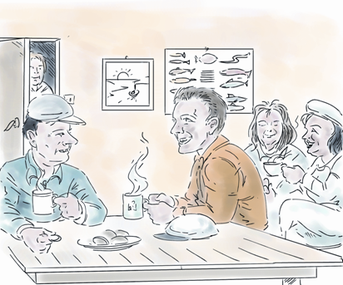
Arbeidsmiljøfaktorer
De som opplever godt
kameratskap med
medarbeidere og ledelse
har mindre muskelplager
Andre funn som kan
ha betydning:
  mottak av nyansatte foregår tilfeldig
  ergonomisk opplæring foregår sjelden
  personalmøter holdes sjelden og uregelmessig
  innholdet på møtene ofte ren informasjonsoverføring
  fra ledelsen
Notes:
Funn fra undersøkelsen viser også at de som har det bra med arbeidskamerater og ledelse har mindre muskelplager enn de som ikke har det så bra. Godt arbeidsmiljø kan altså være en god beskyttelse mot plager.
Men hvor bevisst jobber ledelsen i bedriftene med dette?
Øvrige funn viser at:
• mottak av nyansatte foregår nokså tilfeldig
• ergonomisk opplæring foregår sjelden eller aldri
• personalmøter holdes sjelden og uregelmessig
• innholdet på disse møtene er ofte ren informasjonsoverføring fra ledelsen
Her finnes rom for tiltak og forbedringer!

Slide 18
Ivareta det gode arbeidsmiljøet
Godt arbeidsmiljø kommer
ikke av seg selv!
  Fra mottak av nyansatte til
  ivaretakelse av eldre ansatte
  Ergonomisk opplæring
  Hvordan bli ”godt vant”?
  Rom og tid til formelle og
  uformelle møter
Husk:
BHT kan være til hjelp med temaer som kan tas opp!
Notes:
Både ledelse og ansatte kan bli mer bevisst på hvor viktig trivsel og godt miljø er for helsen generelt - og også for omfanget av muskelplager.
Arbeidet bør starte gjerne før den nyansatte begynner i bedriften; at vedkommende blir tatt i mot og gitt god opplæring i jobben som skal gjøres - inkludert ergonomisk opplæring. Hvorfor ikke bruke eldre arbeidstakere (som har ”overlevd” i næringa, og dermed sannsynligvis har jobbet på gode måter) til dette arbeidet? Da kan nyttig kunnskap overføres, i stedet for å gå tapt eller bli oversett. Mange ansatte understreket prosessen ved å ”bli vant” til å jobbe - det er en utfordring å finne måter å bli ”godt vant” til dette arbeidet, slik at plager kan forebygges.
Krav til effektivitet, tidsfrister og salg kan gå ut over det sosiale miljøet i bedriftene, det blir mindre tid til møter, felles lunsjer, pauser og lignende. Det bør jobbes aktivt med både formelle og uformelle møteplasser - hele tiden!
BHT kan bidra i dette arbeidet!

